Slide 1

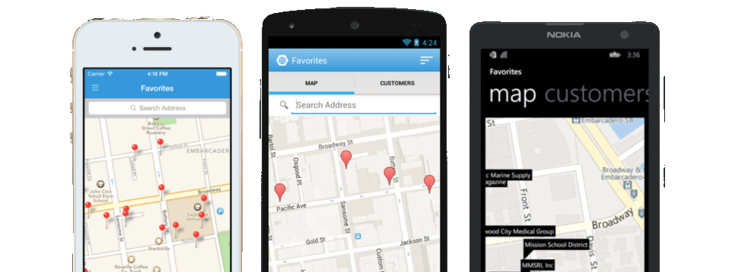
Introducción a Xamarin.Forms
Javier Suárez Ruiz

Slide 2



Javier Suárez
Microsoft MVP Windows Platform Development
Blog: http://geeks.ms/blogs/jsuarez
Email: javiersuarezruiz@hotmail.com
Twitter: @jsuarezruiz

Slide 3
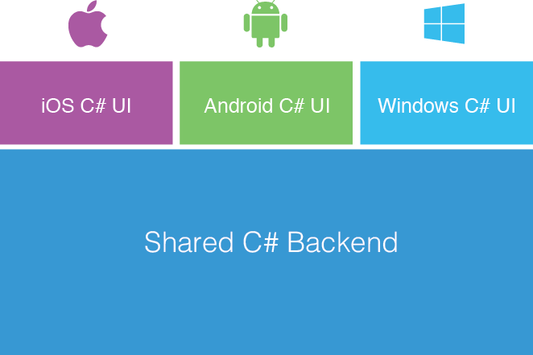
Desarrollo en Xamarin
La UI es específica de cada plataforma.
La lógica de la Aplicación es en C# y compartida mediante el uso de PCLs o proyectos Shared.
70% aprox. De código compartido.
El enfoque tradicional de Xamarin

Slide 4
Xamarin + Xamarin.Forms
Con Xamarin.Forms:
Se comparte más, controles compartidos
El enfoque tradicional de Xamarin
Shared UI Code

Slide 5
Xamarin + Xamarin.Forms
Permite crear facilmente y con rapidez interfaces de usuario nativas compartidas
Los elementos de Xamarin.Forms son mapeados a elementos nativos y behaviors propios de cada plataforma
Podemos mezclar Xamarin.Forms con APIs nativas

Slide 6
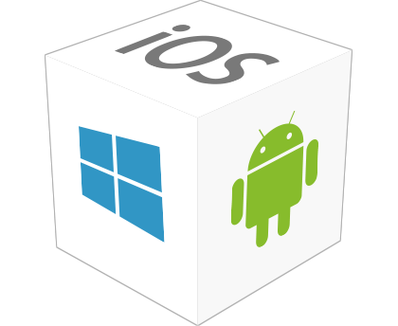
Plataformas soportadas por Xamarin.Forms
Soporta:
Android 4.0+
iOS 6.1+
Windows Phone 8.0 (Silverlight)

Slide 7
Que incluye
40+ tipos de páginas, Layouts, y controles
Se puede utilizer code behind o XAML
Two-way Data Binding
Navegación
API de animaciones
Servicio de dependencias
Messaging Center

Slide 8
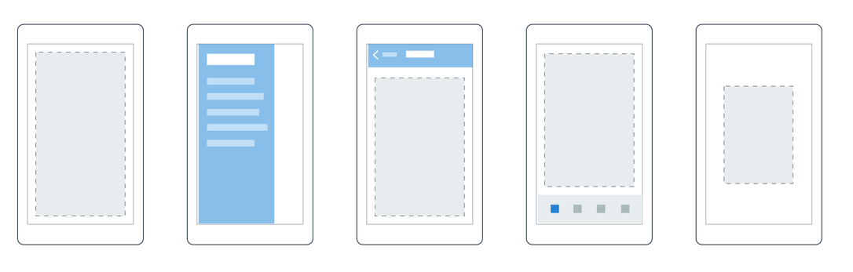

Páginas
Content
MasterDetail
Navigation
Tabbed
Carousel

Slide 9
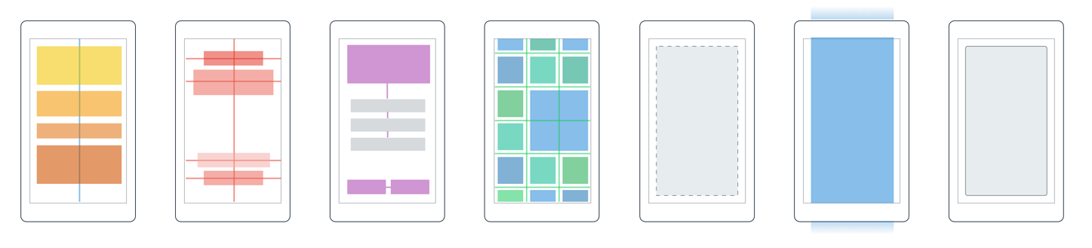
Layouts
Stack
Absolute
Relative
Grid
ContentView
ScrollView
Frame

Slide 10
Controles
ActivityIndicator
BoxView
Button
DatePicker
Editor
Entry
Image
Label
ListView
Map
OpenGLView
Picker
ProgressBar
SearchBar
Slider
Stepper
TableView
TimePicker
WebView
EntryCell
ImageCell
SwitchCell
TextCell
ViewCell

Slide 11



Un botón en Xamarin.Forms
Button button = new Button
{
Text = "Click Me!",
Font = Font.SystemFontOfSize(NamedSize.Large),
BorderWidth = 1,
HorizontalOptions = LayoutOptions.Center,
VerticalOptions = LayoutOptions.CenterAndExpand
};
button.Clicked += OnButtonClicked;

Slide 12
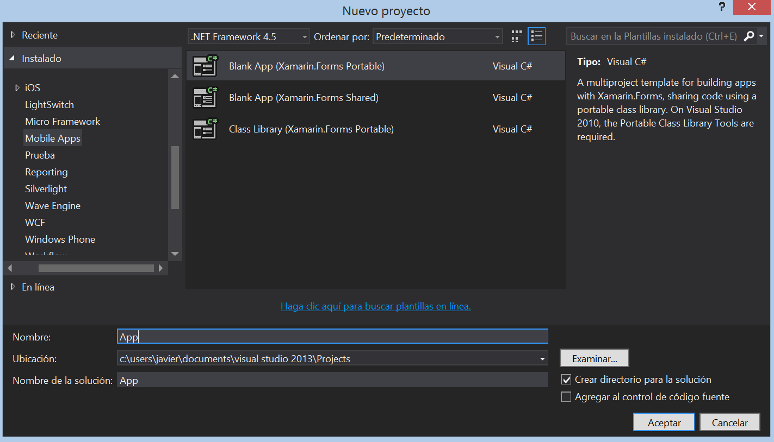
Creando una App Xamarin.Forms
Plantillas de proyectos:
Xamarin Studio
Visual Studio
Dos formas de compartir código:
PCL
Shared

Slide 13
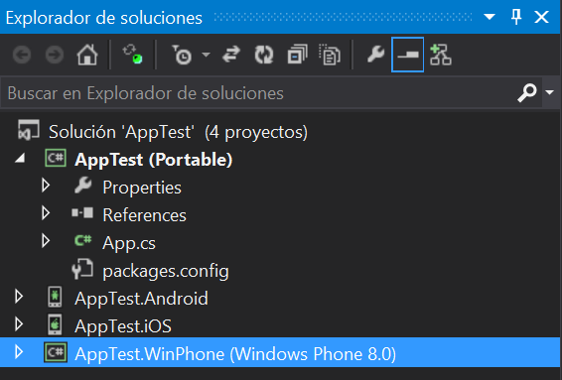
Esctructura de un Proyecto Xamarin.Forms
Proyectos específicos de cada plataforma.
PCL o Proyecto Shared que contará con la lógica compartida e incluso UI también.

Slide 14
DEMO
Nuestra primera App Xamarin.Forms utilizando C#

Slide 15
DEMO
Nuestra primera App Xamarin.Forms utilizando XAML

Slide 16
Arquitectura de Apps con Xamarin.Forms
View
ViewModel
Model
View
ViewModel
Model
View
ViewModel
Model
Propiedades
Comandos
C#
Model
Notifica cambios
Cross Platform –PCL o Shared

Slide 17
DEMO
Patrón MVVM aplicado en una Aplicación Xamarin.Forms

Slide 18
Proyectos Shared
Los Proyectos Shared son compilados en cada plataforma.
Podemos definir un servicio en cada Proyecto de cada plataforma y utilizarlo en el Proyecto Shared.

Slide 19
Uso de APIs específicas de plataforma
La PCL no puede utilizer directamente código específico de la plataforma.
PCL (C#)
IPhoneDialer
PhoneDialerIOS
PhoneDialerAndroid
PhoneDialerWindows

Slide 20
Localización de dependencias
Xamarin.Forms incluye lo necesario para la gestión de dependencias sin necesidad de librerías externas.
Para ello:
Definimos la interfaz en la PCL
Añadimos la implementación de la interfaz en cada Proyecto específico de la plataforma.
Añadimos para registrar la implementación de la dependencia.
Utilizamos la dependencia en cualquier parte necesaria (PCL o en el código específico de la plataforma)

Slide 21
DEMO
Localización de dependencias, llamando por teléfono

Slide 22
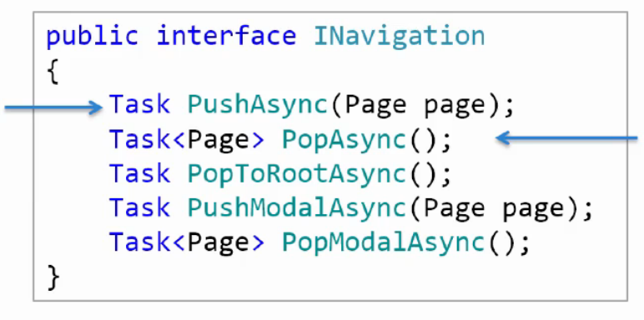
Gestión de la navegación en Xamarin.Forms
La navegación en Xamarin.Forms es gestionada por la interface INavigation:
Añade una página a la cola y la coloca como página actual
Elimina la página actual de la cola y navega a la página anterior.

Slide 23
DEMO
Navegación entre multiples páginas

Slide 24
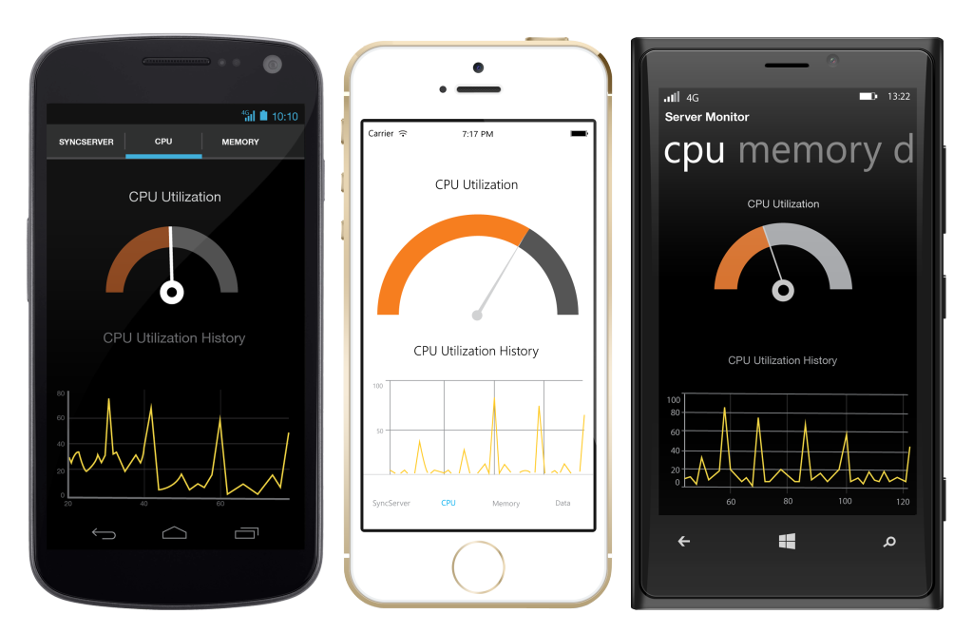
Ecosistema de controles creciente!

Slide 25
DEMO
XLabs

Slide 26
DEMO
Usando MVVM Light con Xamarin.Forms

Slide 27
Preguntas y respuestas.
¿Dudas?
P&R

Slide 28
GRACIAS
Javier Suárez
Microsoft MVP Windows Platform Development
Blog: http://geeks.ms/blogs/jsuarez
Email: javiersuarezruiz@hotmail.com
Twitter: @jsuarezruiz

Slide 29





Contacta con nosotros:
Ven a conocer nuestras oficinas:
Avenida de Manoteras 38 – Oficina C311
28050 Madrid
Llámanos:
91 240 4785
Envíanos un e-mail:
info@bravent.net
bravent@bravent.net
Visita nuestra web:
www.bravent.net
Síguenos en twitter:
@bravent
Con Bravent tendrás proyectos cercanos. Conseguirás triunfos globales
13

